Slide 1
Assalamu’alaikum Wr.Wb.

Slide 2
JUMP FISH
Our Team :
1. Muhamad Rahmat Jatnika (15.11.9237)
2. Muhammad Nurdin Mafatichul Fuadi (15.11.9228)
3. Abdillah Nur Ikhsan (15.11.9227)
4. Hidayatulloh Bayu P (15.11.9206)
5. Muhammad Muchon (15.11.9226)

Slide 3

Deskripsi Games
Jump fish merupakan sebuah game sederhana berbasis web yang dibuat dengan menggunakan bahasa HTML5 dan dilengkapi dengan JavaScript.

Slide 4

Latar Belakang
Flappy bird dan android adalah 2 hal yang menjadi latar belakang
Kami melakukan pengembangan jumpfish menggunakan html5

Slide 5


Fungsi & Fitur Game
Fungsi
Fitur
1. Meningkatkan konsentrasi
2. Ajang Hiburan
3. Melatih Emosional
Fitur, dari game ini adalah one touch

Slide 6
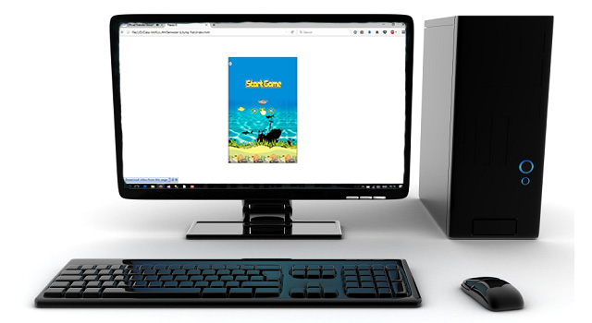
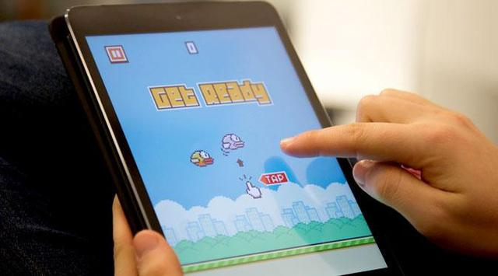
Keunikan & Inovasi

Slide 7
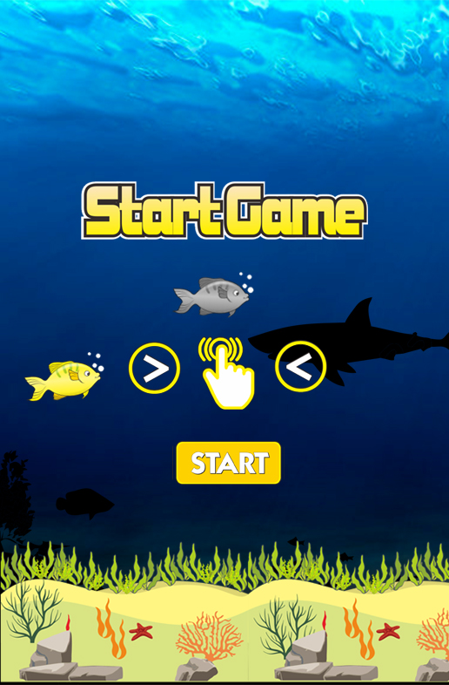
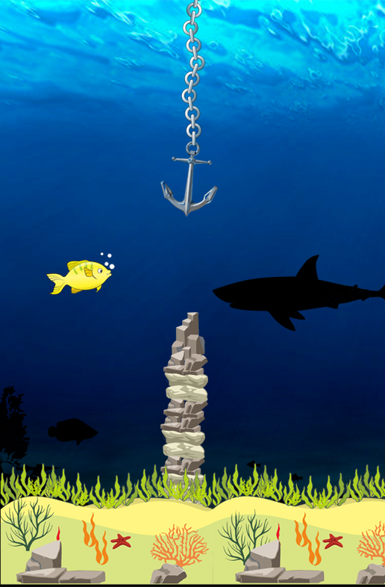
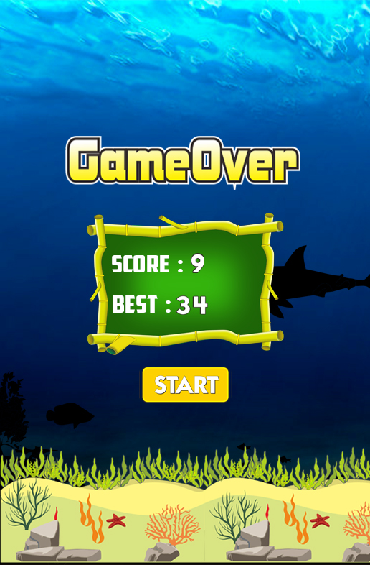
Game

Slide 8

Sekian dan Terimakasih ...

